Slide 1
Ing. Armando Zambrano
(Coordinatore Rete Professioni Tecniche e Presidente Consiglio Nazionale Ingegneri)

Slide 2
Dare voce ai diritti dei professionisti Fare rappresentanza di competenze strategiche
L’RTP ha già maturato un lungo percorso di «rappresentanza» di 600.000 professionisti dell’area tecnica interloquendo in modo costante con le Istituzioni e con il Paese

Slide 3
Una rete «dialogante» con e per il Paese
Dal 2013 l’RPT si è fatta portavoce di molteplici istanze dei professionisti, ha promosso articoli di legge e proposto modifiche normative di interesse dei diversi ambiti professionali, ha condotto molte «battaglie» per la maggiore tutela dei diritti dei professionisti a partire dall’equo compenso, dalle compensazioni per fermo attività legate al Covid, dalla più stretta collaborazione tra Consigli degli ordini e attività degli Enti previdenziali privati e molto altro.
Siamo diventati una grande comunità «dialogante»: all’interno (tra categorie professionali differenti) e all’esterno, con le Istituzioni e i diversi schieramenti politici

Slide 4
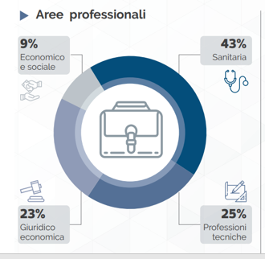
L’RPT rappresenta quasi 600.000 professionisti, il 25% degli iscritti agli Albi professionali, secondi solo ai professionisti sanitari
 | Iscritti agli Ordini e Collegi – Dati 2021
CNAPPC | 156.131
FNCF | 10.446
CONAF | 19.428
CNG | 11.516
CNGeGL | 88.360
CNI | 243.940
CNPAePAL | 13.250
CNPIePIL | 37.553
OTAN | 1.848
Totale | 582.472

Slide 5
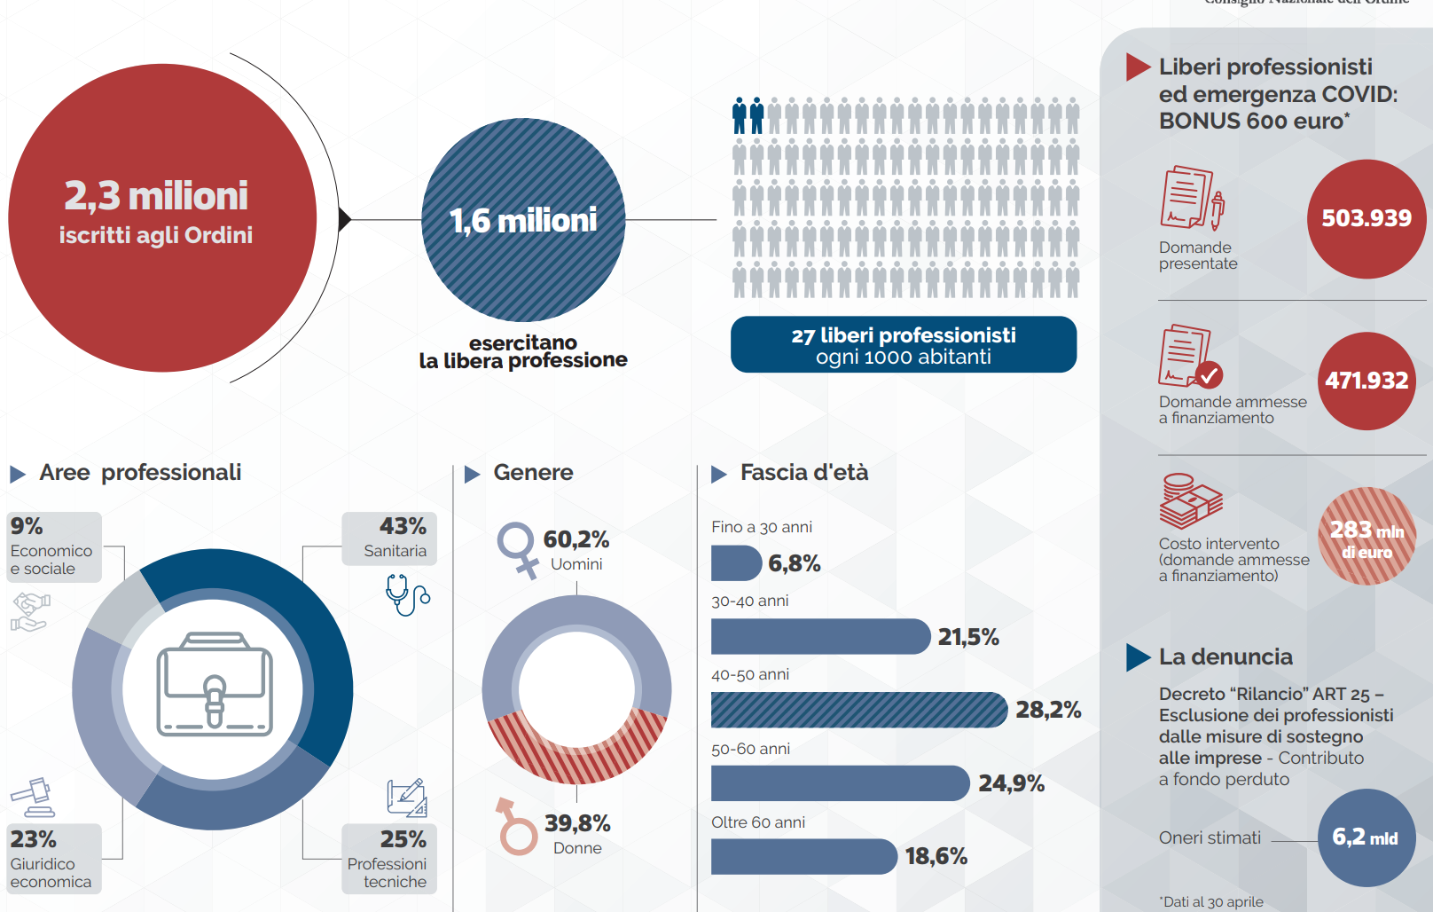
Siamo una parte rilevante e determinante delle libere professioni (secondi solo ai professionisti della Sanità)

Slide 6
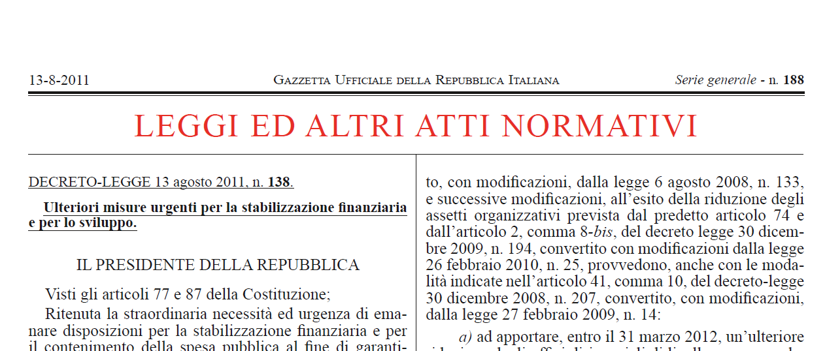
La nostra storia
2011 – All’inizio era il PAT – Professioni Area Tecnica da cui nascerà l’RPT
Viene emanato il decreto legge 13 agosto 2011 n.138 che intendeva modificare fortemente la vita degli Ordini professionali
Le Professioni Tecniche decisero di rinunciare a qualsiasi battaglia di retroguardia, affrontando di petto la sfida della riforma delle professioni.
La riforma delle professioni doveva essere vista come un’irripetibile opportunità per dimostrare al mondo della politica che i professionisti tecnici potevano offrire un contributo determinante nell’indirizzo del Paese.
La riforma gravava i professionisti ordinistici italiani di obblighi che non hanno eguali in Europa e forse nel mondo…

Slide 7
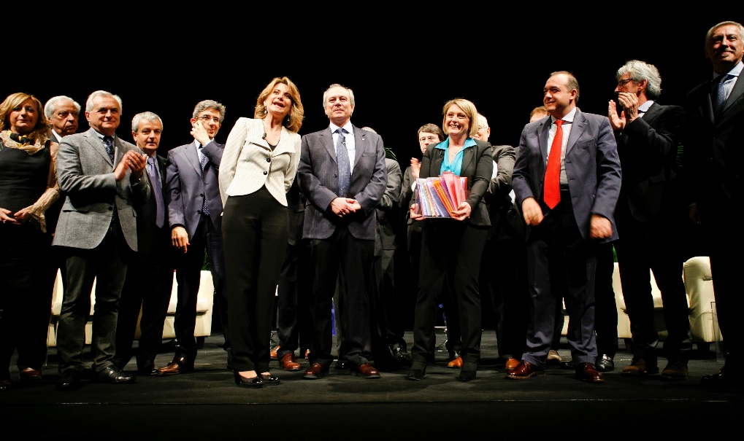
2012
E con questa premessa vengono organizzati assieme dall’allora PAT (Professioni Area Tecnica) ed al CUP i Professional Day

Slide 8
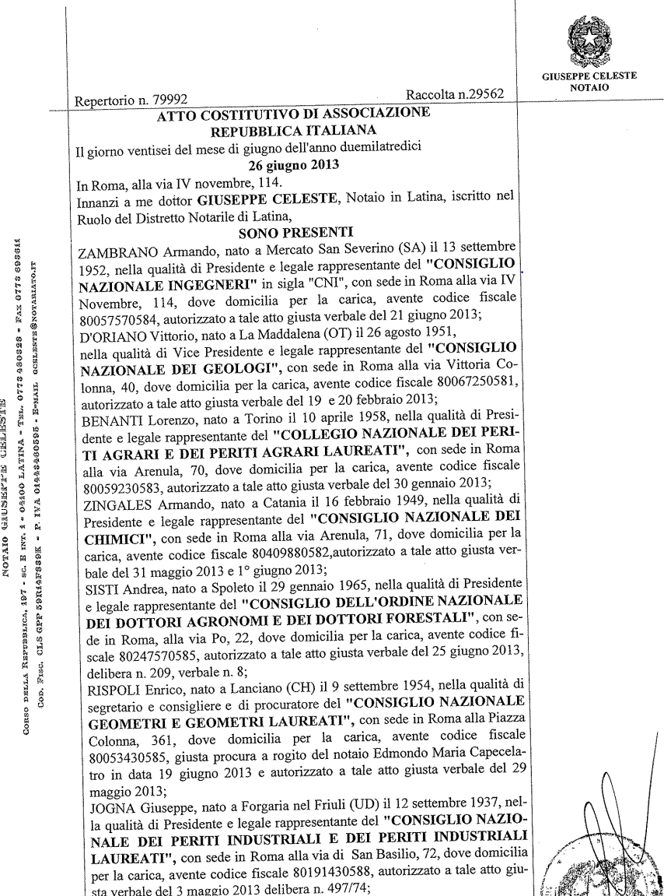
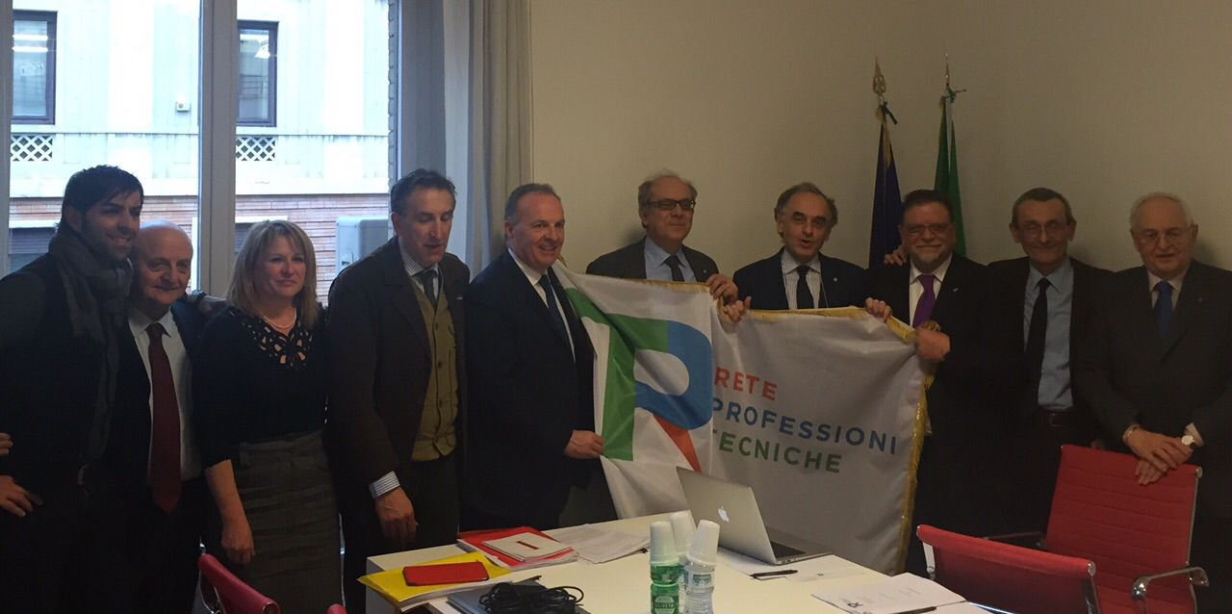
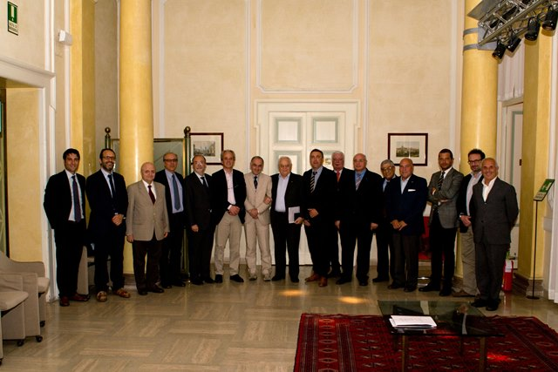
Il 26 giugno 2013 prende avvio nuova fase RPT: competenze e sensibilità diverse con un unico organizzato centro di confronto e coordinamento : la RPT
26/6/2013
9 diverse professioni si riuniscono nell’RPT

Slide 9
Gruppi di lavoro, partecipazioni ad audizioni parlamentari, proposte normative, presenza in organismi tecnici, dibattiti, manifestazioni ci hanno visti coesi e autorevoli
La nostra Mission
Rappresentare gli interessi dei professionisti tecnici Tutelare i loro diritti Rendere i professionisti tecnici protagonisti dello sviluppo del Paese Partecipare a Tavoli governativi tecnici in modo unitario

Slide 10
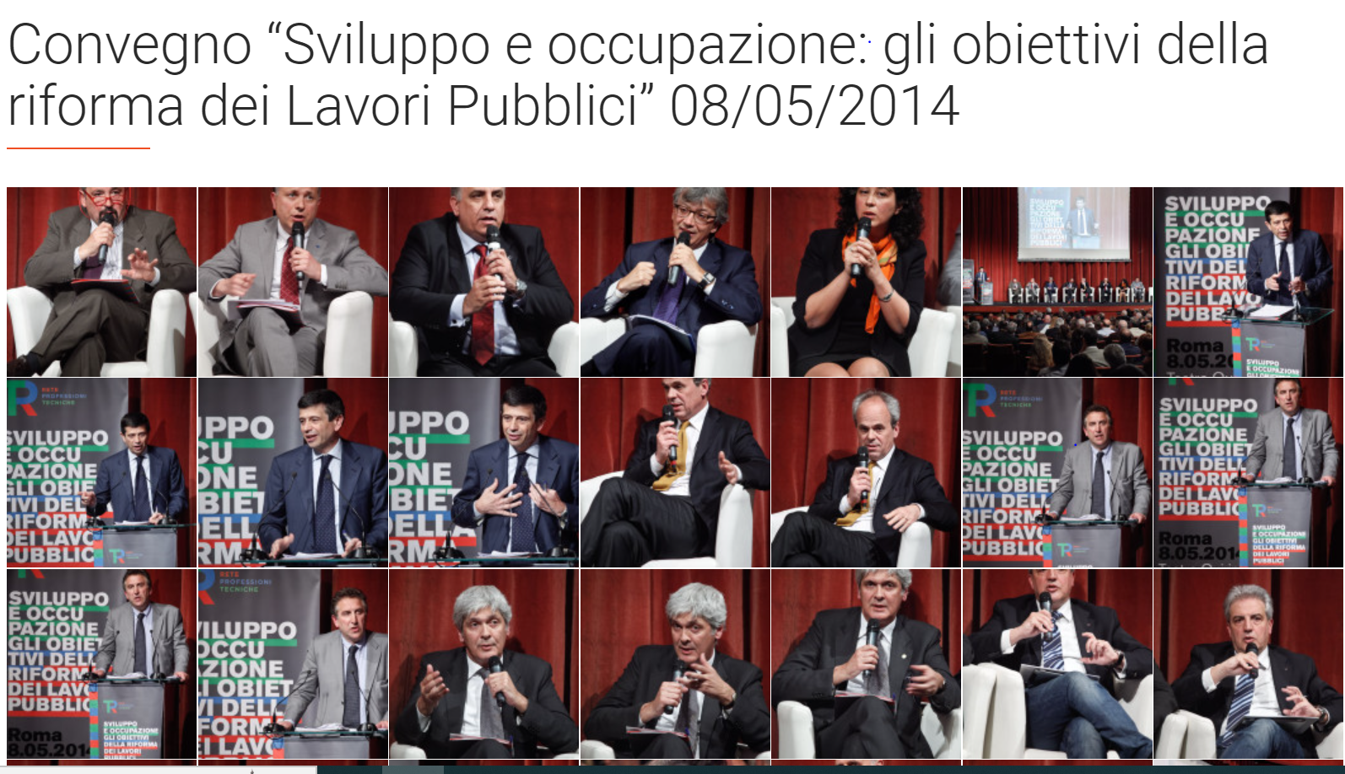
Momenti significativi L’impegno dell’RPT norme in materia di lavori pubblici parte da lontano

Slide 11
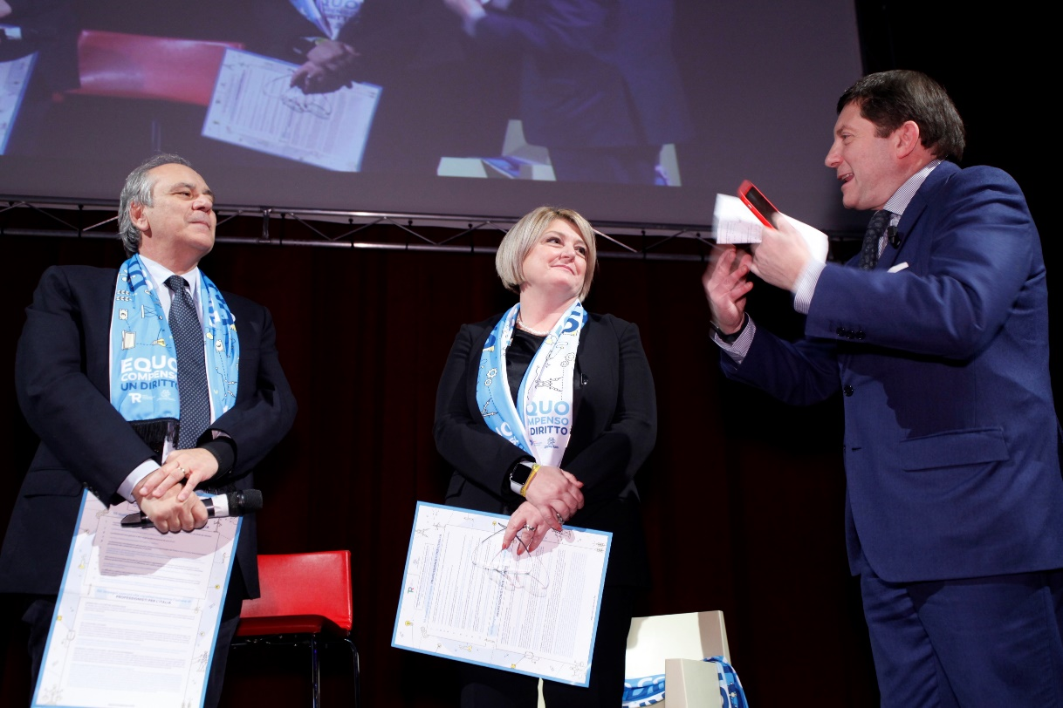
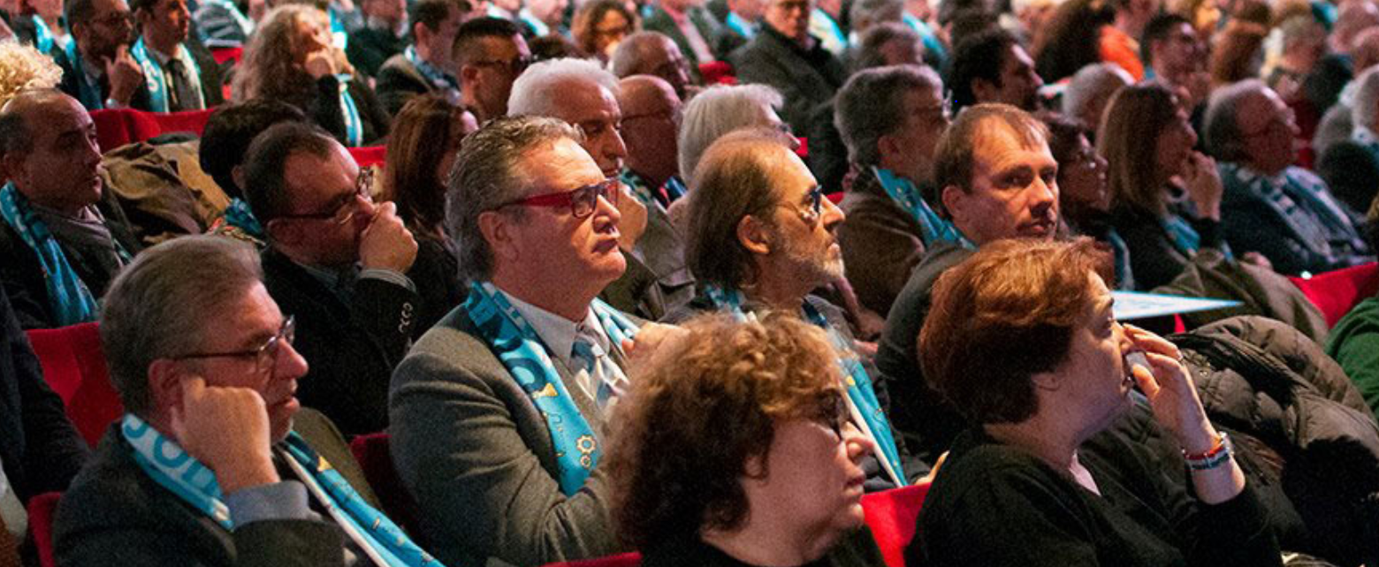
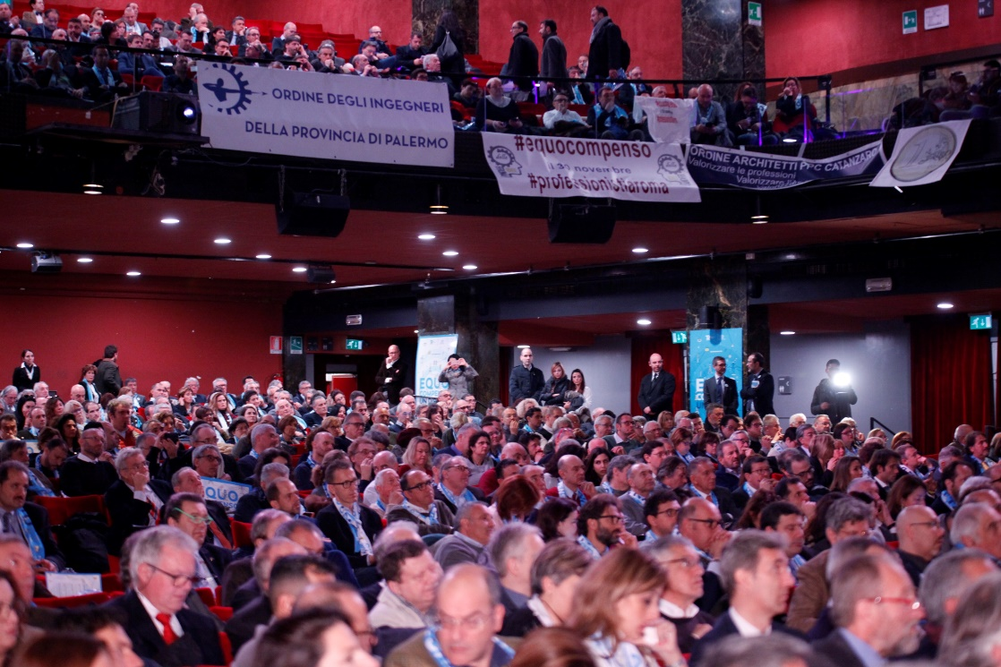
Il diritto all’equo compenso: una battaglia portata avanti dal novembre del 2017 – finalmente un cambio di paradigma

Slide 12
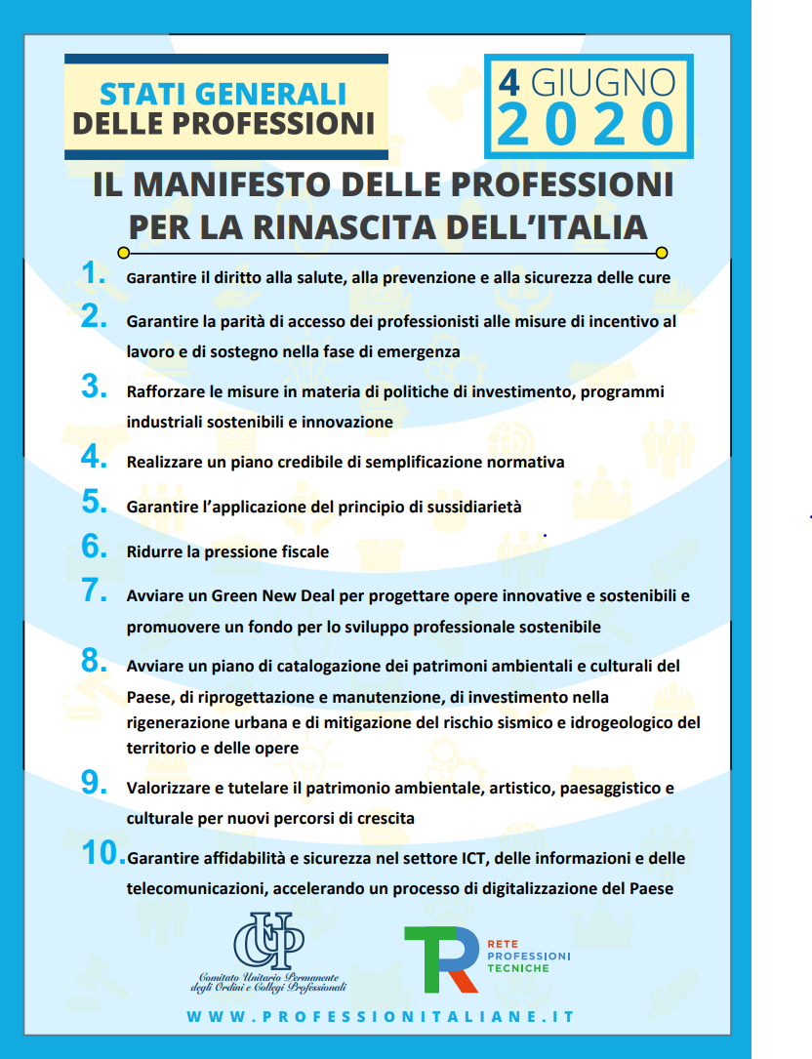
Nella fase più acuta della pandemia da Covid 19 (marzo-maggio 2020) l’RPT ed il CUP sono stati interlocutori del Governo per la tutela delle diverse categorie professionali
Un Manifesto in 10 punti per tutelare i professionisti italiani e per proporre un piano per la ripresa economica e sociale

Slide 13
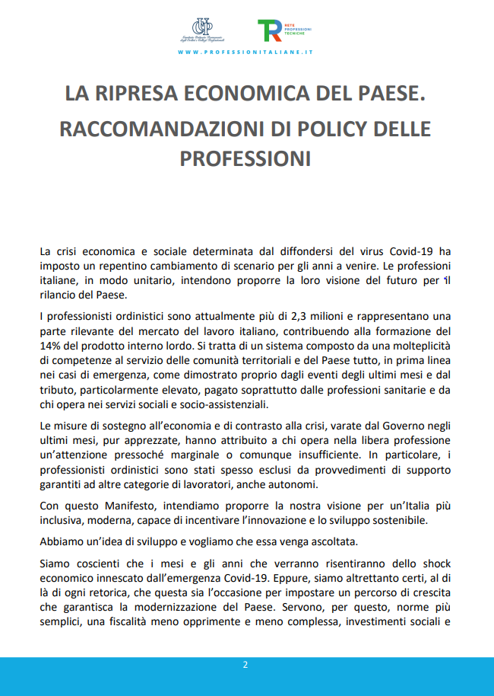
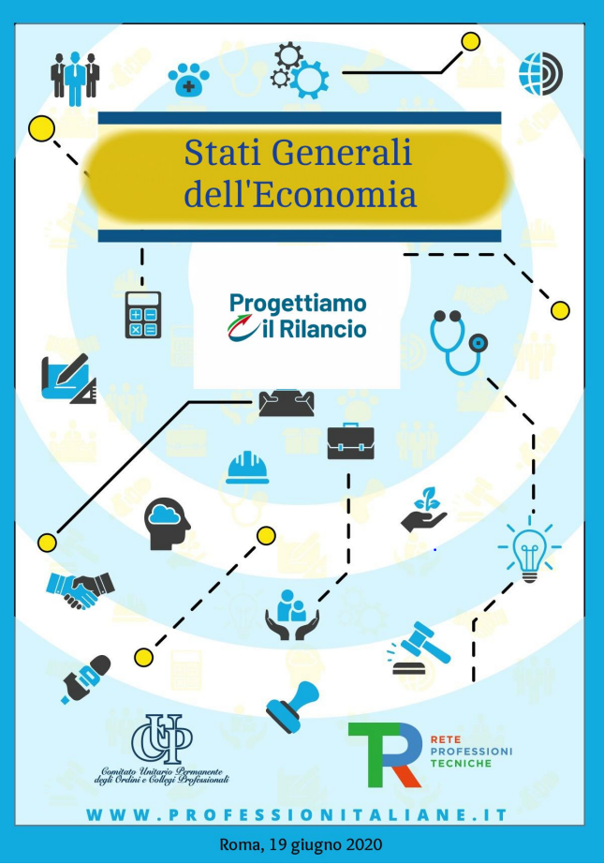
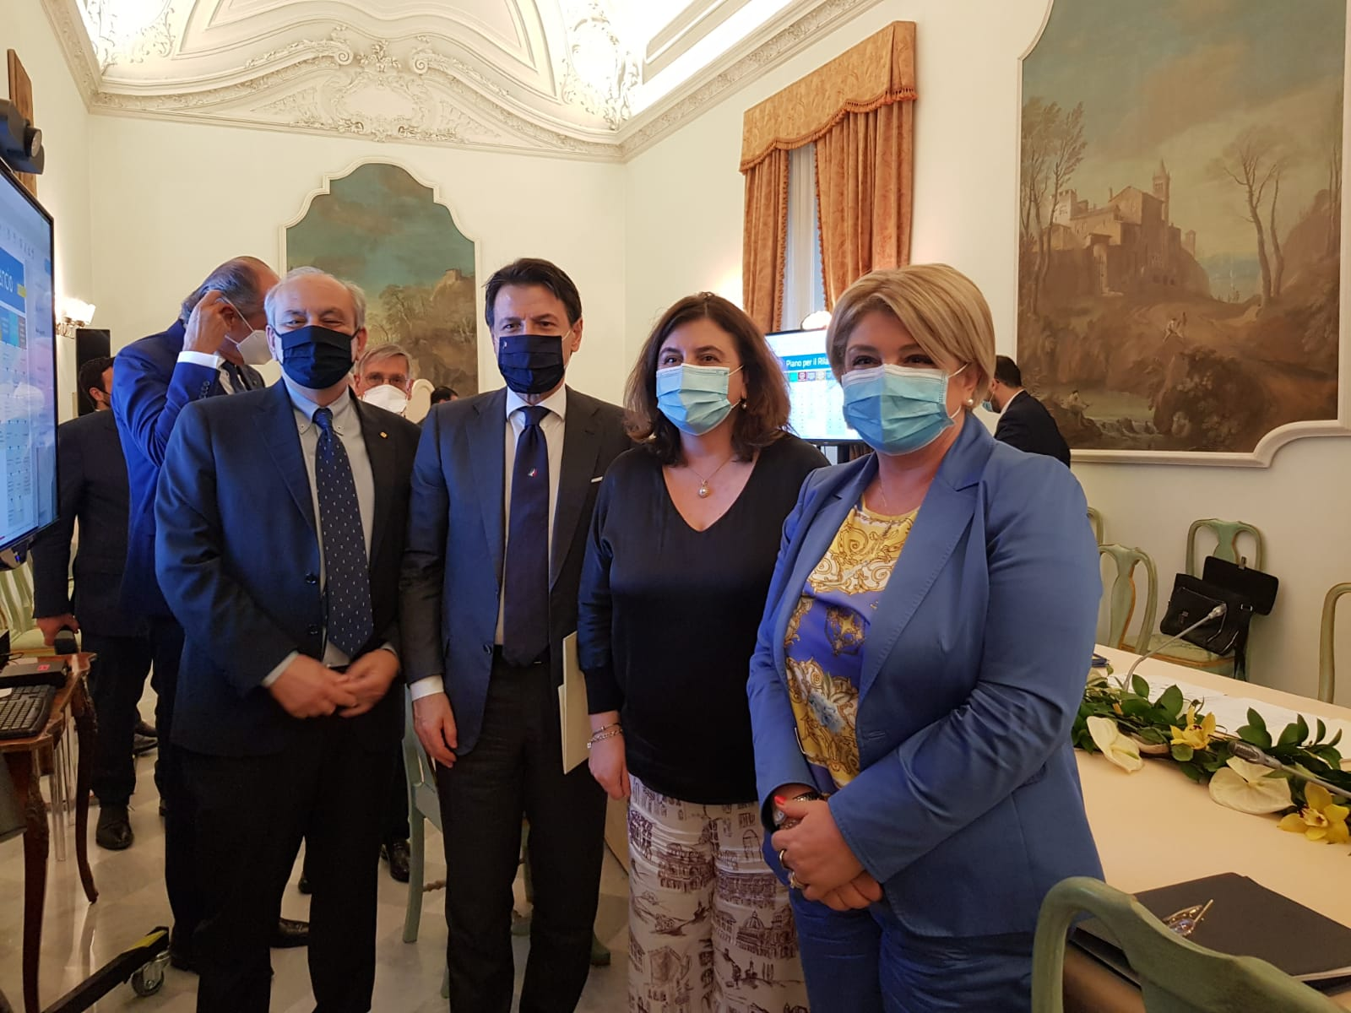
A giugno 2020 l’RPT partecipa insieme al CUP agli Stati Generali dell’Economia con proposte per la ripresa economica

Slide 14
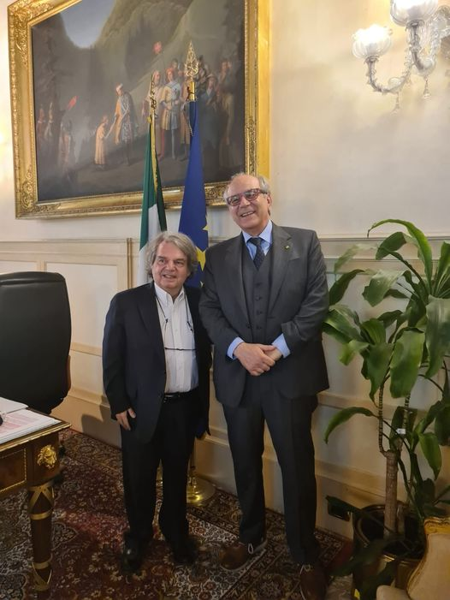
Contributi dell’RPT al PNRR
Nel documento ufficiale del Governo sul PNRR (Piano Nazionale di Resistenza e Resilienza) elaborato nel 2021 la RPT è stato l’unico organo di rappresentanza dei professionisti italiani citato esplicitamente.
Inoltre, Professionitaliane, in rappresentanza del CUP e RPT, ha sottoscritto nel 2021 uno storico accordo con il Ministro della Pubblica Amministrazione Renato Brunetta, in seguito al quale il database di profili professionali contenuti in Working è diventato parte integrante del portale di reclutamento InPA con il quale il Ministero ha avviato il processo di selezione di personale tecnico da inserire nella P.A

Slide 15
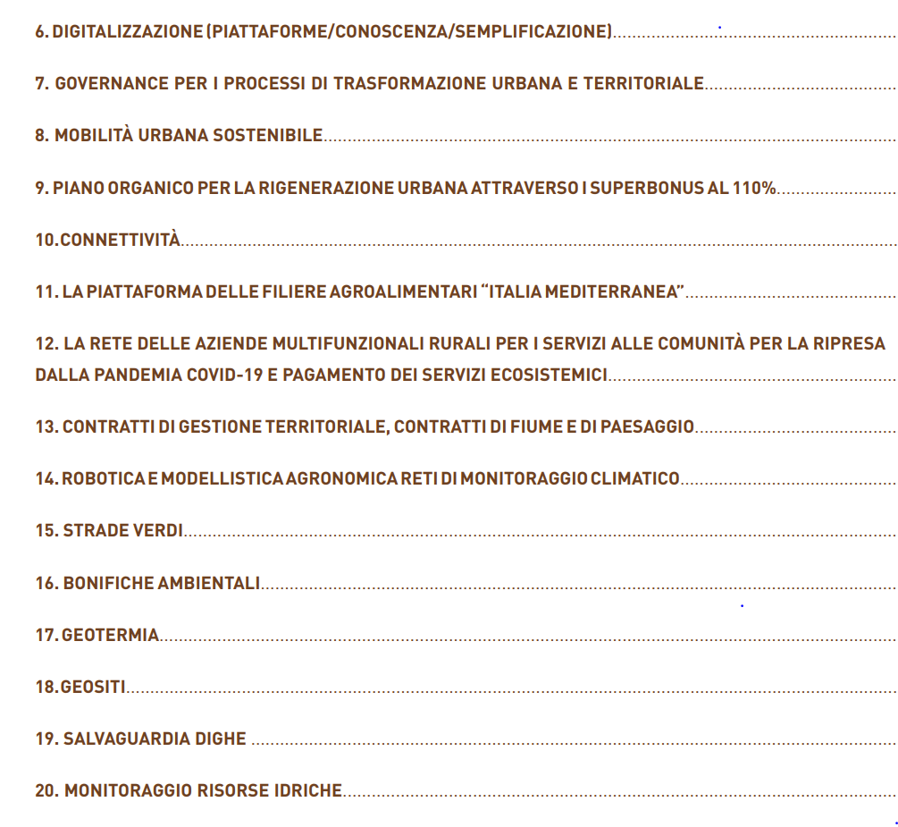
I Documenti e le Audizioni Nel 2021 L’RPT ha lavorato ad una serie di proposte di intervento nell’ambito del PNRR attraverso Cantiere Recovery Nextgen
Linee di investimento per lo sviluppo
Proposte di Riforma
Lauree abilitanti e tirocini obbligatori
Applicazione del principio di sussidiarietà dei professionisti
Professioni 4.0
Formazione e certificazione dei professionisti
Presidi territoriali e professionisti di prossimità
Piano per l’attuazione delle pari opportunità

Slide 16
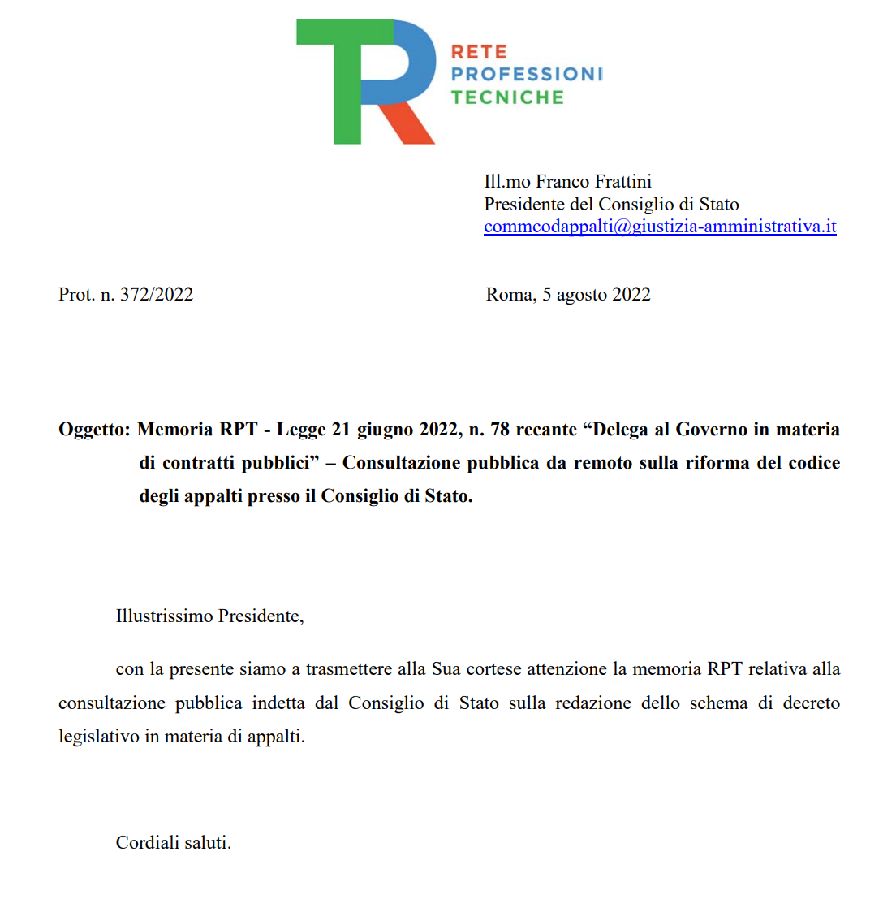
Costante il nostro impegno per rendere più efficace un importante strumento di lavoro dei professionisti: il Codice dei Contratti Pubblici e la semplificazione

Slide 17
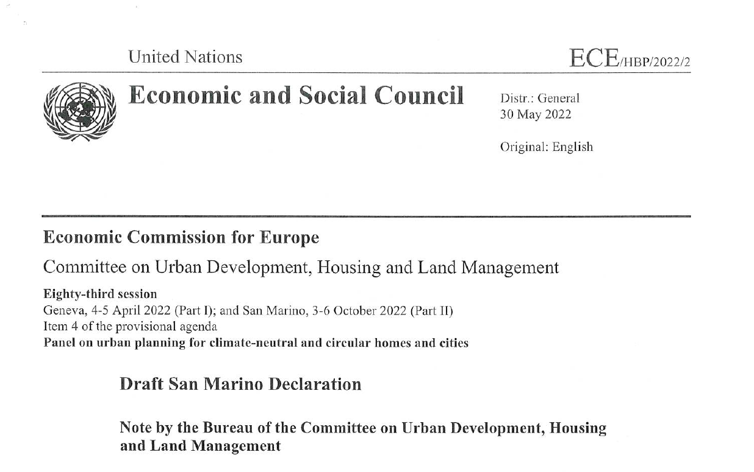
4 OTTOBRE 2022 – DOCUMENTO ONU REDATTO DA NORMAN FOSTER DA SOTTOSCRIVERE A SAN MARINO DALLA RPT SUL TEMA DELLA SOSTENIBILITA

Slide 18
L’RPT può inteloquire con le controparti politiche e con le Istituzioni perché è un sistema allargato di relazioni e competenze creato attraverso il dialogo politico con le Istituzioni

Slide 19
Federazione Nazionale Ordini Professioni Infermieristiche Federazione Nazionale degli Ordini della Professione di Ostetrica Consiglio Nazionale Ordine Psicologi Federazione Nazionale Ordini dei TSRM e delle Professioni Sanitarie Tecniche della Riabilitazione e della Prevenzione Federazione Nazionale Ordini Veterinari Italiani Consiglio Nazionale Ordine Assistenti Sociali Consiglio dell’Ordine Nazionale dei Biologi Collegio Nazionale degli Agrotecnici e degli Agrotecnici Laureati Consiglio Nazionale Architetti Pianificatori Paesaggisti e Conservatori Consiglio Nazionale del Notariato Consiglio Nazionale degli Attuari Consiglio Nazionale dei Consulenti del Lavoro Consiglio Nazionale Ordine dei Giornalisti Consiglio Nazionale degli Spedizionieri Doganali Ordine dei Consulenti in Proprietà Industriale
Architetti, Pianificatori, Paesaggisti e Conservatori Chimici e Fisici Dottori Agronomi e Dottori Forestali Geologi Geometri e Geometri Laureati Ingegneri Periti Agrari e Periti Agrari Laureati Periti Industriali e Periti Industriali Laureati Tecnologi Alimentari

Slide 20
Ci battiamo per incentivi edilizi sostenibili e operativi oltre l’orizzonte del 2025, per garantire la sicurezza e la vivibilità degli edifici, per contrastare la crisi energetica sostenendo lo sviluppo del Paese

Slide 21
I diversi studi finora realizzati CONVERGONO nell’affermare che l’effetto moltiplicativo generato da una consistente spesa per la valorizzazione del patrimonio edilizio non solo genera CRESCITA economica ma ha un impatto sostenibile nel medio periodo in termini di DISAVANZO DELLA SPESA PUBBLICA
LUISS BS Openeconomics
Il 40% della spesa totale in Superbonus 110% viene ripagata dal gettito fiscale
Stime per l’anno 2021
Gli interventi di ristrutturazione profonda finanziati dallo Stato si «ripagano» mediamente per il 40-50% del valore sostenuto dallo Stato
CRESME Camera Deputati
Il 57% della spesa totale per tutti i bonus* edilizia viene ripagata dal gettito fiscale
Centro Studi CNI
Circa il 40% della spesa totale in Superbonus 110% viene ripagata dal gettito fiscale
*Comprende tutti i bonus per l’edilizia con detrazioni anche inferiori al 110%

Slide 22
SUPERBONUS, MA QUANTO COSTA?
Negli ultimi 8 mesi allo Stato è costato 29,5 miliardi di euro
Ma allo Stato sono rientrati almeno 11 miliardi di euro sotto forma di gettito fiscale
….non è un caso che attualmente il MEF registri un extragettito fiscale del +11% tra gennaio e luglio 2022 nonostante la crisi in atto (+30 mld rispetto anno precedente)

Slide 23
Stima dell’impatto del Super ecobonus 110% tra gennaio e Agosto 2022
Nei primi 8 mesi del 2022 sono stati effettuati impegni di spesa per ben 26,82 miliardi di euro (allo Stato costa 29,5 mld per effetto del meccanismo 110%)
Gen-Ago 2022
Spesa Superbonus 110% = 26,82 mld euro
Produzione complessiva attivata
56,4 mld euro
Contributo alla formazione del Pil
35,5 mld euro
Occupazione generata
Circa 440 mila unità di lavoro
Gettito fiscale a favore dello Stato
11 mld euro

Slide 24
Iniziative urgenti proposte dall’RPT
Cessione del credito – Riduzione delle responsabilità delle banche sull'acquisto dei crediti
Definizione delle regole per la scadenza del 30/9/2022 per le unifamiliari
Richiesta della RPT alle Casse Professionali Tecniche di supportare l’attività sul tema dell’acquisto dei crediti dei professionisti
Ulteriori semplificazioni urbanistiche ed edilizie con approvazione nuova proposta di Testo Unico delle costruzioni
Sanatoria difformità edilizie che non riguardino abusi completi di fabbricati
Obbligo di Fascicolo del Fabbricato
Approvazione del Piano di Prevenzione Sismica e definizione dell’incentivo per interventi antisismici
Definizione quadro di incentivi in attuazione della normativa europea sul risparmio energetico

Slide 25
L’RPT e la proposta di un Piano Nazionale di Prevenzione Sismica
Le azioni di prevenzione del rischio e di miglioramento della sicurezza del patrimonio edilizio devono essere, gradualmente nel tempo, uniformate ad un principio di obbligatorietà stabilito per legge
La road map per arrivare al Piano di Prevenzione Sismica attraverso il Super sismabonus
10 ANNI OBBLIGO DI CERTIFICAZIONE STATICA
20 ANNI OBBLIGO DI STIPULA ASSICURAZIONE
30 ANNI STATO NON RISARCISCE CHI NON HA FATTO INTERVENTI

Slide 26
La RPT propone ai diversi schieramenti politici un’idea di futuro e di sviluppo del Paese in cui i professionisti abbiano voce e ruolo anche nell’ambito di Professionitaliane

Slide 27
Oggi l’RPT è focalizzata su grandi temi a partire dall’attuazione del PNRR e dal ruolo che i professionisti tecnici possono avere PNRR, nuovo Codice dei Contratti Pubblici, autoriforma organizzativa, semplificazione normativa, politiche e strumenti per il risparmio energetico e la sicurezza delle costruzioni, laurea abilitante, equo compenso e parametri per corrispettivi, rigenerazione urbana,limite al consumo di suolo, sviluppo dell’ICT, sono i «fronti» più complessi su cui l’RPT sta operando Ma anche : implementare il percorso di crescita e di integrazione in PROFESSIONITALIANE
Le nostre SFIDE

Slide 28
Agenda di Lavoro dell’RPT Cosa vogliamo ancora fare
Ribadire i principi fondanti del sistema di tutela per la società e per lo Stato previsto dall’organizzazione ordinistica
Piena attuazione del principio di sussidiarietà ex lege 81/2017 e legge Concorrenza 2022
Semplificazione del Codice dei contratti pubblici e istituzione di un Fondo di Rotazione per la Progettazione
Rafforzamento delle misure per il risparmio energetico degli edifici e per la prevenzione del rischio sismico e avvio di un Piano Nazionale di prevenzione del rischio sismico
Piano Nazionale di manutenzione delle infrastrutture autostradali, stradali e ferroviarie
Rigenerazione urbana
Semplificazioni in tema di edilizia ed urbanistica
Rafforzare il Piano Transizione 4.0
Interventi per rafforzamento del settore ICT e tutela dei professionisti impegnati nel settore
Avviare un processo di semplificazione attraverso le norme tecniche consensuali (UNI)
Riorganizzare e rendere più efficiente il sistema ordinistico
Aumentare i servizi agli iscritti ai Consigli territoriali utilizzando le e onomie di scala della RPT
Tariffe minime professionali e compensi CTU
Riforma albo CTU
MA SOPRATTUTTO …
7/9/2022 – DDL Equo compenso – CHI LO HA AFFOSSATO ?

Slide 29
Per l’RPT nuove e più efficaci regole per crescere e potenziare le attività
Rappresentare innanzi a tutte le sedi giurisdizionali, gli interessi ed i diritti degli associati e dei liberi professionisti in generale, previa espressa delibera dell’Assemblea assunta all’unanimità;
Promuovere, coinvolgendo anche altri soggetti istituzionali tra cui le Casse di previdenza dei rispettivi Ordini e Collegi professionali ee altre organizzazioni, la costituzione di fondazioni o altri soggetti giuridici per finalità di studio, formazione, ricerca e diffusione del patrimonio culturale delle professioni tecniche e scientifiche, con delibera assunta all’unanimità;
Nella logica della solidarietà e della collaborazione, istituire un comitato consultivo con funzioni di studio e supporto organizzativo, strategico e politico all’Assemblea. Con la partecipazione di rappresentanti di associazioni, organismi, ordini e collegi, professioni anche non ordinistiche, sindacati professionali, casse di previdenza e, in genere, soggetti giuridici aventi la finalità di tutelare diritti ed interessi dei professionisti italiani.

Slide 30
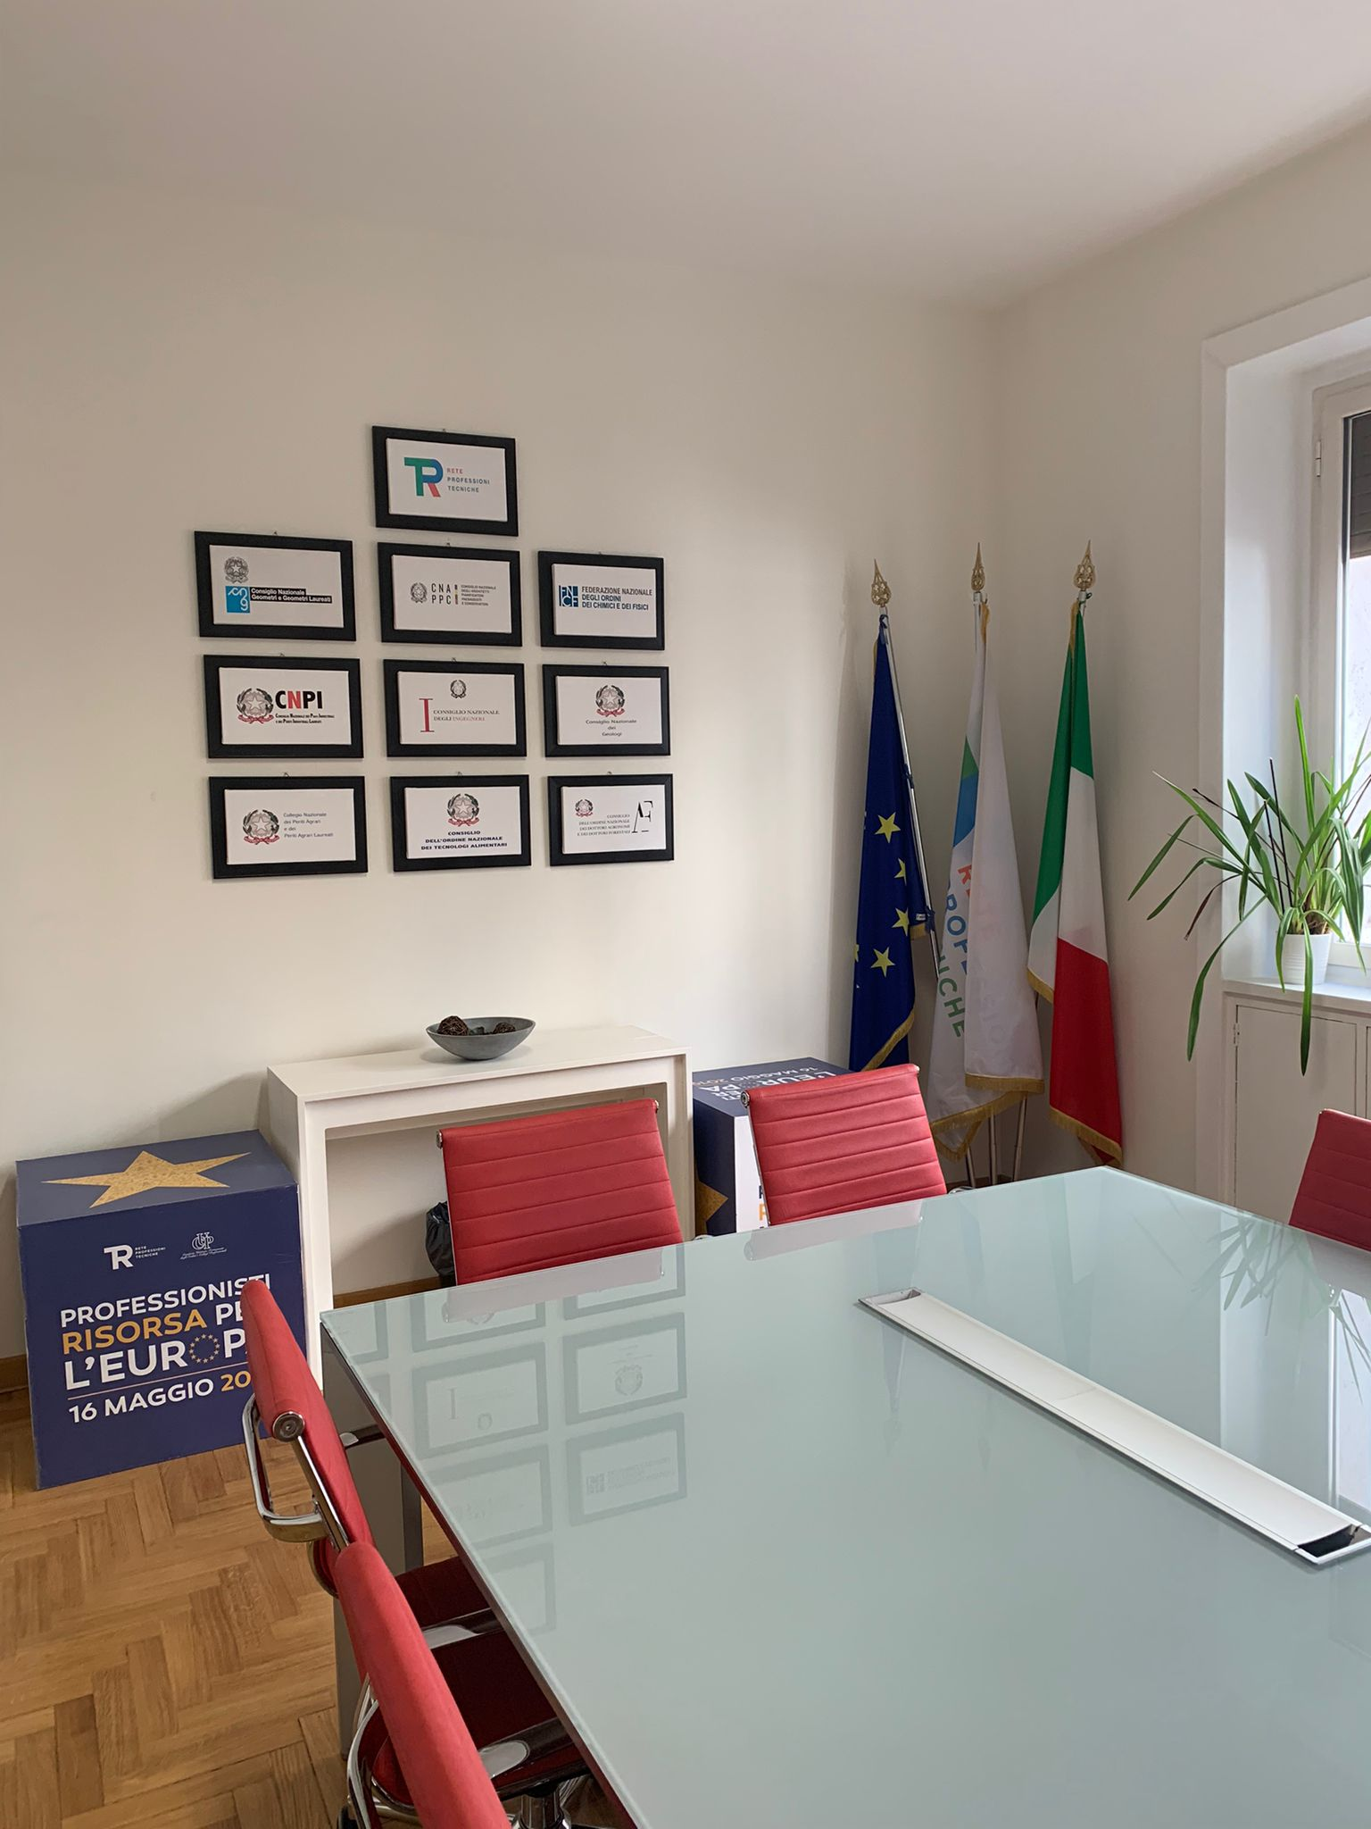
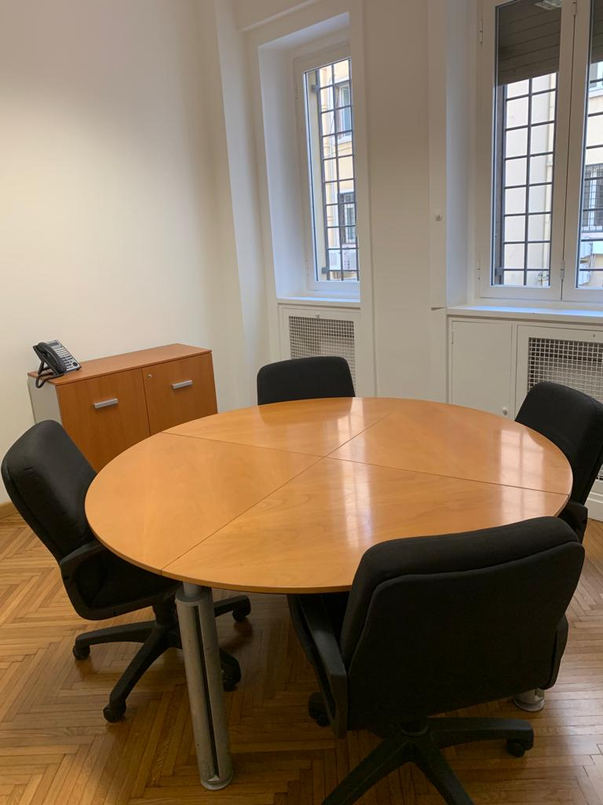
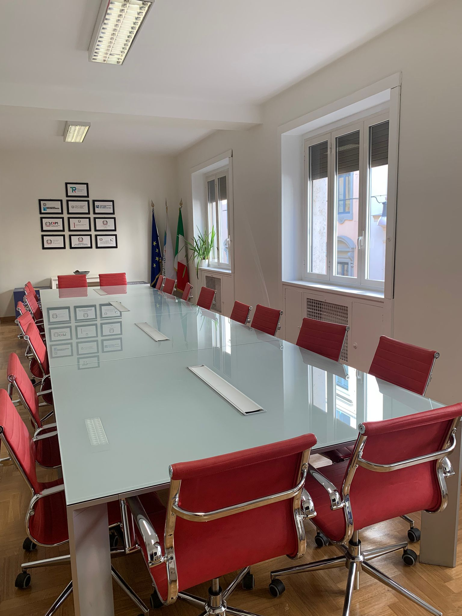
La nuova sede dell’RPT

Slide 31
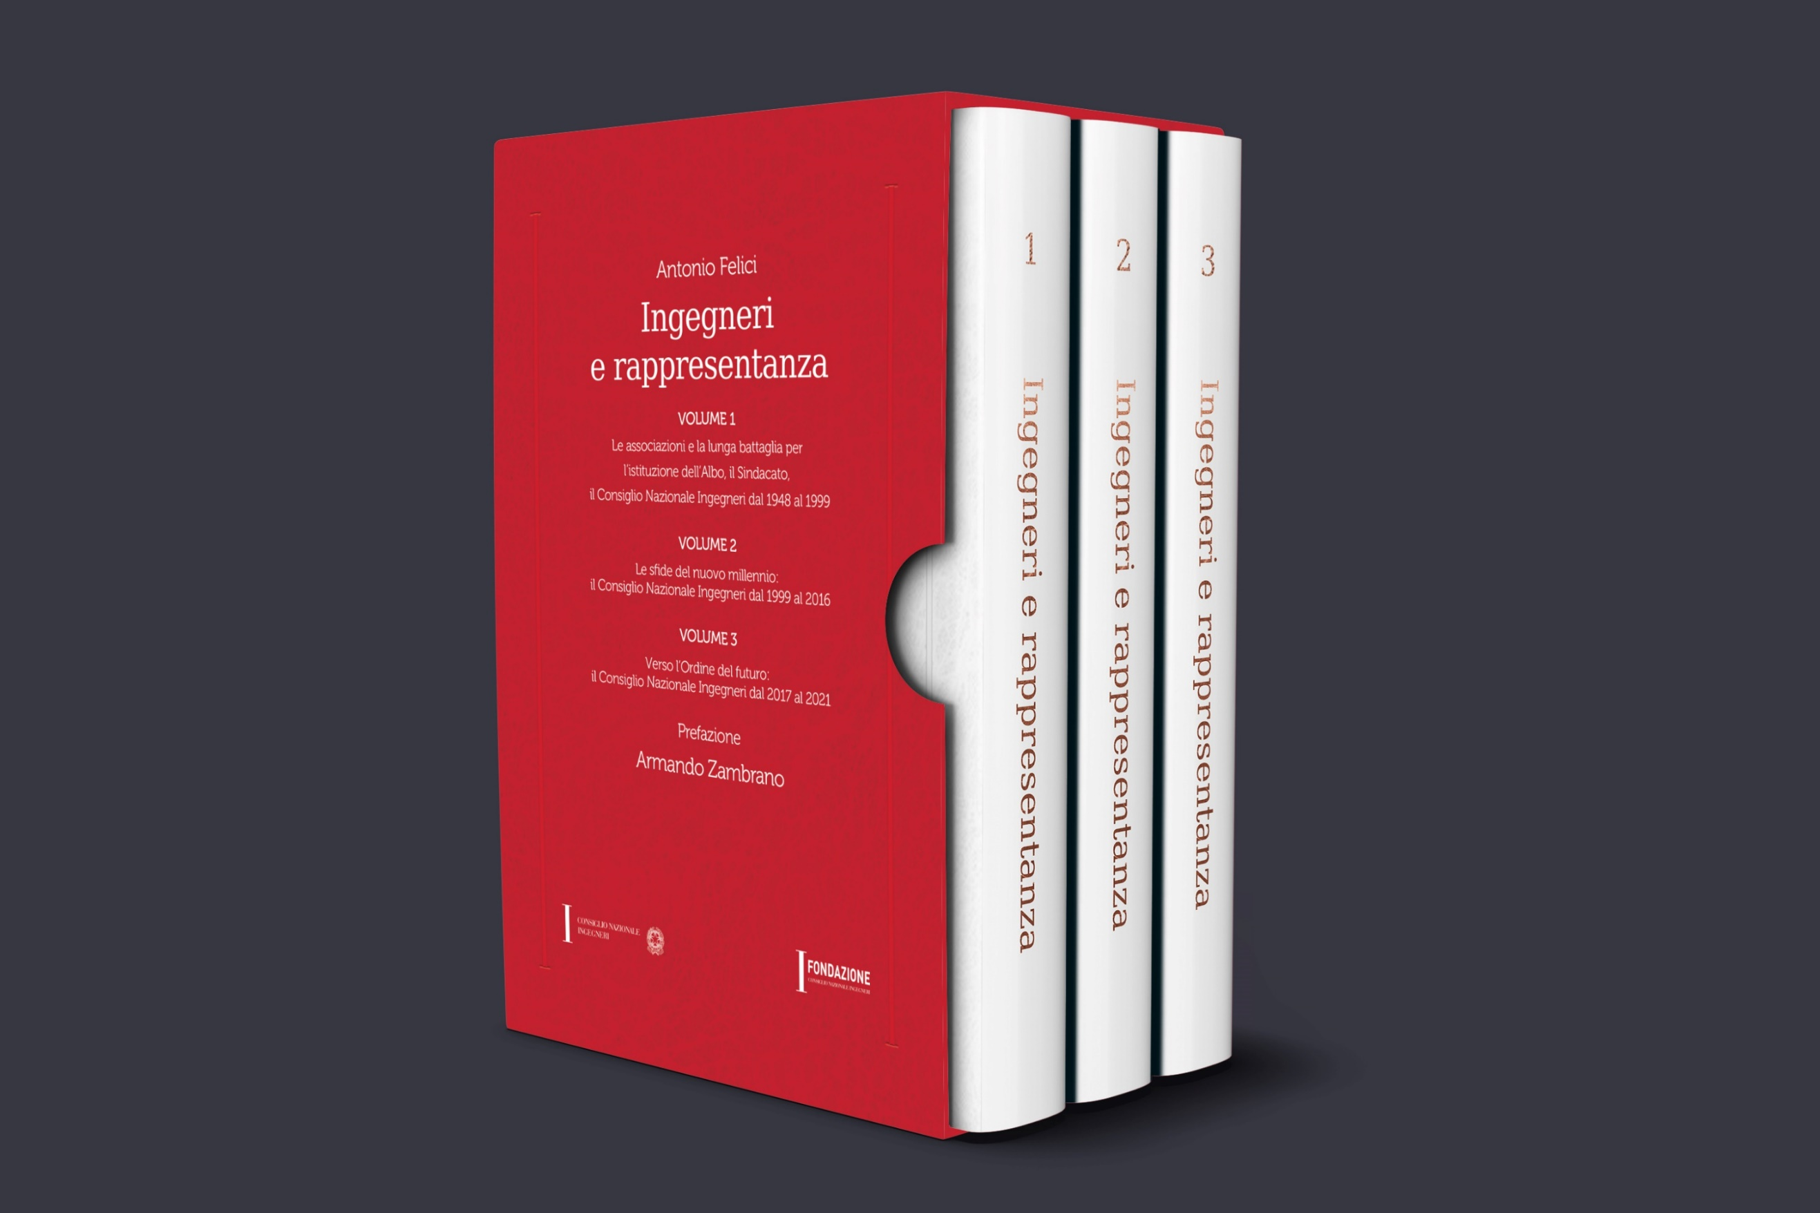
La nostra storia è anche in una recentissima pubblicazione:
Scaricabile gratuitamente in: www.cni.it

Slide 32
GRAZIE

